Slide 1
令和7年度 文部科学省委託事業 いじめ対策・不登校支援推進事業
いじめ・不登校等の未然防止等に向けた魅力ある学校づくりに関する調査研究
「心理分野に強みや専門性を有する教師の育成のための教職員向け研修プログラム」
第9章
集団に対する心理教育
福岡教育大学･名誉教授
青森明の星短期大学･客員教授
小泉 令三
大友 秀人
※所属は2026年3月時点のものです

Slide 2
１．心理教育とは

Slide 3
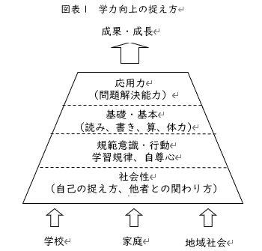
心理教育とは
・心理学の知識と知見に基づく子ども対象の教育プログラム
・個人対象のものと集団対象のものがある。
・精神医学領域では意味が異なるので要注意
(1)心理教育的援助サービス
・一次的～三次的の3種類に区分されている（石隈、1999）
・生徒指導提要では，一次的援助サービスがさらに
２つに区分されている。
・本章では，予防・開発的取組を扱う。
(2)予防・開発的取組の重要性
・学力向上で考えると図表１の最下段に注目
・スポーツでいえば“基礎体力”にあたる。
・学校で意図的・計画的に育てる必要がある。
Notes:
１．心理教育とは
●この章で説明する心理教育とは、心理学の知識と知見に基づく子ども対象の教育プログラムを意味する。
●実施方法として個人対象のものと集団対象のものがあり、ここでは特に学級などの集団を対象とした教育活動について説明する。
●なお、同じ心理教育という言葉は精神医学の領域では意味が異なり、何らかの精神的な問題を抱える本人やその家族に対して、心理学に基づいた知識や情報を提供することを意味する。例えば、統合失調症の患者とその家族を対象にした再発防止のための情報提供や指導がその例である。
(1)心理教育的援助サービス
●心理教育的援助サービスは、すべての子どもを対象とした一次的援助サービス（例：全体オリエンテーション、学習方法の指導）、一部の子ども対象の二次的援助サービス（例：登校しぶりや“気になる子”の支援）、そして特定の子ども対象の三次的援助サービス（例：不登校や発達障害の支援）の3種類に区分されている（石隈、1999）。
●『生徒指導提要』（改訂版）では、その第1章で説明されているように、さらに4段階の構造になっている。すなわち、一次的援助サービスが、「発達支持的生徒指導」と「課題未然防止教育」に分けられ、二次的援助サービスが「課題早期発見対応」、そして三次的援助サービスが「困難課題対応的生徒指導」である。
●ここでは、一次的援助サービスとしての心理教育を扱う。これは簡単に言うと、予防・開発的取組と考えてよい。つまり、問題状況や課題（不登校、いじめなど）が生じないような“予防”と、さらにより発達を促進して教育目標を達成できるようにするための“開発的”な支援である。
(2)予防・開発的取組の重要性
●世の中一般の傾向として、何らかの課題や問題への取組は、心理教育的援助サービスの区分で言えば三次的、二次的、一次的の順に進むことが多い。例えば癌の治療であれば、治療法の開発（三次的）に始まり、健康診断での初期段階の発見に努め（二次的）、そして癌にならない生活習慣の普及（一次的）に進むといった流れである。同じように生徒指導で対象となる課題でも、三次的から二次的、そして次は一次的援助サービスとしての予防・開発的取組に注目して、これを推進する時期に来ていると言える。
●心理教育は、生徒指導における一次的援助サービスとして、どういう役割をもつのだろうか。図表1は、いずれの学校でも教育目標に掲げられている学力向上について、その構造を示したものである。授業のなかでは教科学習の「基礎・基本」と「応用力」が育てられるが、それを支えるのはルールや規則を守ろうとする「規範意識・行動」や教室内の「学習規律」であり、さらに自らを価値あるものと考える「自尊心」である。実はその下にもう一つ「社会性」という層があると考えられ、これが心理教育で育てようとするものである。具体的には自己をどう捉え、また周囲の他者とどういう関わり方をするのかという点に関することであり、これらはすでに身についているか、あるいは“自然に”身につくものと考えて、学校での教育では重視されないことが多い。この一番下の層を育てる取組が心理教育である。
●この社会性の層は、スポーツでいえば基礎体力にあたると考えられる。もし、基礎体力がないままで練習をしても上達は期待できない。同じように社会性が脆弱な状態では学力向上は期待できないため、社会性を育てることが学力向上の土台なのである。この構造は、学力向上に限らず学校生活への適応でもそのまま当てはまると考えられる。
●この図表1では台形のモデルの下端を学校、家庭、地域社会が支えるような構造になっている。時代の流れの中で、家庭や地域社会の教育力が低下していると言われており、学校でも「これは家庭の問題なのに、なぜ学校で？」や「地域社会との関わりの経験が乏しい」と感じることが増えたのではないだろうか。そうした状況では、やはり学校でこの「社会性」を意図的・計画的に育てる必要があると言える。

Slide 4
２．ソーシャル・エモーショナル・ラーニング（SEL）

Slide 5
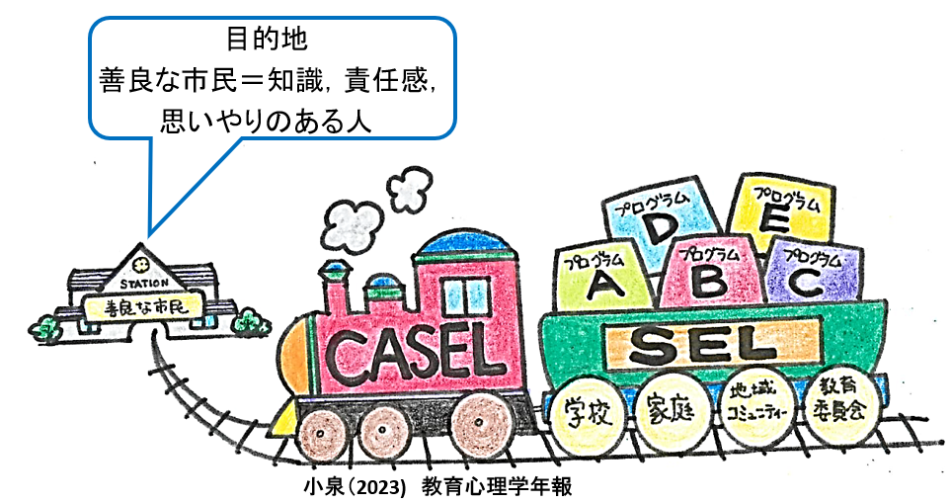
(1)SELとは
・SELとは，ソーシャル・エモーショナル・ラーニング（social and emotional learning）(社会性と情動の学習)
・自己の捉え方と他者との関わり方を基盤として、社会性（対人関係）に関するスキル、態度、価値観を身につける学習を意味する。
・心理教育とほぼ同義である。
・多数の教育プログラムがSELプログラムに該当する（図表２）
・SELプログラムで育成をめざす能力（図表３）
自己への気づき
他者への気づき
自己のコントロール
対人関係
責任ある意思決定
Notes:
(1)SELとは
●SELは、ソーシャル・エモーショナル・ラーニング（social and emotional learning）のことで、社会性と情動の学習とも呼ばれている。
●これは、「自己の捉え方と他者との関わり方を基盤として、社会性（対人関係）に関するスキル、態度、価値観を身につける学習」を意味している。
●SELと心理教育とほぼ同義である。
●SELのためのプログラムがSELプログラムであり、これは社会性と情動に関する心理教育プログラムの総称と言える。SELは1994年に発足したアメリカのCASEL（キャセル）というNPO法人が提唱する一種の教育運動で、SELとCASELそしてSELプログラムは図表2に表すような関係になっている。近年、欧米を中心に多数のSELプログラムが開発され、効果が検証されるとともに実践が進んでいる。
●SELで育成を図る能力として、図表３で示すような5つの能力があげられている。これらは互いに関連すると考えられ、各SELプログラムでは少なくともこのうちのいくつかに注目して育成を図ることを目的としている。

Slide 6
(2)SELプログラムの具体例
図表４ SELプログラムの例（生徒指導提要，2010）
・グループエンカウンター
・ピア・サポート活動
・ソーシャルスキルトレーニング
・アサーショントレーニング
・アンガーマネジメント
・ストレスマネジメント教育
・ライフスキルトレーニング
その他のSELプログラム
・レジリエンスプログラム
困難からの回復力を高める
・セカンド・ステップ
他者を傷つけない
・CAP
いじめ，誘拐からの暴力防止
・SEL-8S
8つの社会的能力を育成
など多数が実践されつつある
Notes:
(2) SELプログラムの具体例
●我が国でSELプログラムに該当するものとしては、図表4にあげたようなものがあげられる。簡単に説明を行う。
●グループエンカウンター
「エンカウンター」とは「出会う」という意味です。グループ体験を通しながら他者に出会い、自分に出会います。人間関係作りや相互理解、協力して問題解決する力などが育成されます。集団の持つプラスの力を最大限に引き出す方法といえます。学級作りや保護者会などに活用できます。
●ピア・サポート活動
「ピア」とは児童生徒「同士」という意味です。児童生徒の社会的スキルを段階的に育て、児童生徒同士が互いに支えあう関係を作るためのプログラムです。「ウォーミングアップ」「主活動」「振り返り」という流れを一単位として、段階的に積み重ねます。
●ソーシャルスキルトレーニング
様々な社会的技能をトレーニングにより、育てる方法です。「相手を理解する」「自分の思いや考えを適切に伝える」「人間関係を円滑にする」「問題を解決する」「集団行動に参加する」などがトレーニングの目標となります。障害のない児童生徒だけでなく発達障害のある児童生徒の社会性獲得にも活用されます。
●アサーショントレーニング
「主張訓練」と訳されます。対人場面で自分の伝えたいことをしっかり伝えるためのトレーニングです。「断る」「要求する」といった葛藤場面での自己表現や、「ほめる」「感謝する」「うれしい気持ちを表す」「援助を申し出る」といった他者とのかかわりをより円滑にする社会的行動の獲得を目指します。
●アンガーマネジメント
自分の中に生じた怒りの対処法を段階的に学ぶ方法です。「きれる」行動に対して「きれる前の身体感覚に焦点を当てる」「身体感覚を外在化しコントロールの対象とする」「感情のコントロールについて会話する」などの段階を踏んで怒りなどの否定的感情をコントロール可能な形に変えます。
また、呼吸法、動作法などリラックスする方法を学ぶやり方もあります。
●ストレスマネジメント教育
様々なストレスに対する対処法を学ぶ手法です。始めにストレスについての知識を学び、その後「リラクゼーション」「コーピング（対処法）」を学習します。危機対応などによく活用されます。
●ライフスキルトレーニング
自分の身体や心、命を守り、健康に生きるためのトレーニングです。「セルフエスティーム（自尊心）の維持」「意思決定スキル」「自己主張コミュニケーション」「目標設定スキル」などの獲得を目指します。喫煙、飲酒、薬物、性などの課題に対処する方法です。
●これら以外にも、困難な状況からの回復力を高める「レジリエンスプログラム」、他者を傷つけない力を育てる「セカンド・ステップ」、いじめや誘拐からの暴力防止を目的とする「CAP」（キャップ）、8つの社会的能力育成をめざす「SEL-8S」（セル・はち・エス）など、さまざまな学習プログラムが実践されつつある。

Slide 7
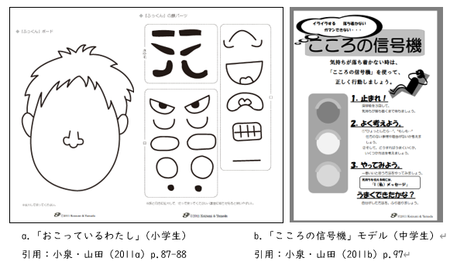
(3)SELプログラムの学習方法
①学習の流れ（図表５） ②感情・情動への注目
①導入，めあての提示
②学習事項の要点の提示
③気づきの促進，スキルの定着
④まとめ，振り返り
③は時間を取り大切にする
④これからの活用や実行への決意を述べさせる
Notes:
(3)SELプログラムの学習方法
①学習の流れ
●SELプログラムの学習では、おおよそ図表5のような流れで進むことが多い。
(1) 導入、めあての提示：ウォーミングアップと学習目標の理解
(2) 学習事項の要点の提示：最初にスキルの要点を話して理解させたり、気づきのための問題意識がもてるようにする
(3) 気づきの促進、スキルの定着：指導者によるモデリングを見せる。ロールプレイングによる練習や、学習内容によってはゲームで気づきを促す。練習課題をする。
(4)まとめ、振り返り：ここは単なる感想で終わらせない。実生活でどう活かすか、実行への決意の表明を求めたり、あるいはそれらをグループや学級で共有したりする。
●この流れの中では、特に「③気づきの促進、スキルの定着」が重要で、十分な時間を取って「なるほど、こうなっているのか！」という気づきと「こうすればいいんだ」という具体的なスキル（コツ）の習得が大切である。
②感情・情動への注目
●SELプログラムでは、感情・情動に注目するものが多い。
●感情・情動は日々の生活の基底をなすものであるが、あまりにも身近であるために大人もその重要性に気づかないことがある。
●図表6は、小中学生対象のSEL-8Sプログラムでの、おもに怒りの認知とコントロールに関する教材例である。怒りのほか不安や悲しみへの注目も重要であり、まずは自分の感情・情動に目を向け、「今、とても怒っている」「不安だ」と気づいて、その状態を言語化できるようにする。
●次にその対処方法を身につけるようにする。「こころの信号機」は、怒りの爆発を抑えて、適切に伝えるためのステップを表している。
●感情・情動は一種の心的エネルギーであり、否定するのではなく、それを適切にコントロールしてさらに次のステップに活かせるようにする必要がある。例えば、失敗して悔しい思いをした後、そこで気落ちして諦めるかあるいは次の挑戦に臨むかといった選択は重要な分岐点となる。

Slide 8
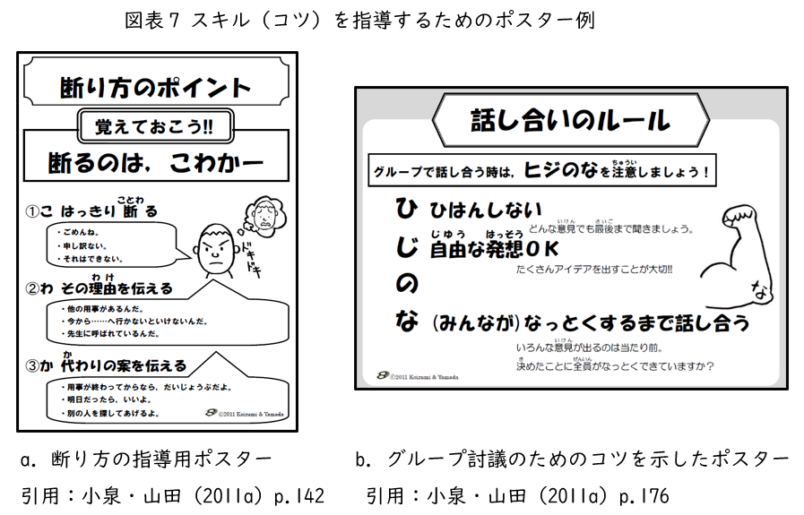
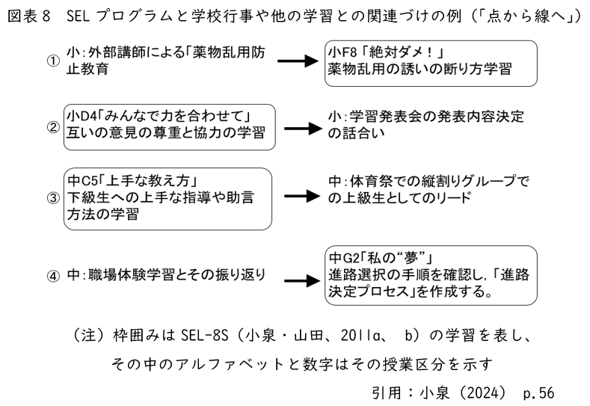
(3)SELプログラムの学習方法
③スキル（コツ）の習得 ④カリキュラムへの組み込み方
〇語呂合わせでスキルを強調
〇正しくないスキルの習得に注意
〇「点から線へ」の学習の流れ
Notes:
③スキル（コツ）の習得
●学校での指導では、「～しなさい」という指示がよく使われる。SELの学習では、そこを具体的に「～は、〇〇するんだよ」「こうするとうまくいくよ」というように、かみ砕いてスキル（コツ）を指導する工夫がされる点が特徴の一つである。図表６のbは、怒りを覚えたときにどのように対処したらよいかのスキル（コツ）を示したものだった。指導の際は、怒り自体は悪いものではなく、それをどう伝え対処するかが重要であるということを分かりやすく教える必要がある。
●（図表7）日々の生活の中では、何かを頼まれたり誘われたりした時に、断らなければならない場面がある。そこで適切に断ることができないために、それが相手への不満やあるいは自己嫌悪につながることもある。そもそも、断ることは人間関係を壊すと思って不安を感じる子どももいる。図表7のaは、適切な断り方の指導で用いているポスターの例である。こうした断り方の学習は、薬物乱用やいじめ、そしてSNSを通じての犯罪行為への参加など、不適切な行動や習慣への誘いを断るときには必要不可欠であり、まさに予防的な取組となる。
●日々の授業場面では、子どもが意見交流や討議をしたりする場面で、十分に話し合いが深まらず学習目標に到達しにくい場合がある。しっかりと意見を言って、それを聞いてもらえるようにするには、単に「もっと意見を出すように」「ちゃんと他の人の意見を聞くように」という指導だけでは改善は見込めないことが多い。発言が否定されず、異なる意見でも聞いてもらえるという安心・安全な学習環境が必要である。図表7のbに示したのは、そのための指導で用いるポスターである。通常、こうした学習をした上で、機会があるたびにこのルールを思い出させ、あるいは適切に実行できている場合は意識的に称賛することによって、次第に行動が身についていく。なお、SEL-8Sプログラムでは、語呂合わせでスキルを覚えやすいように工夫してある。
●これらのスキル（コツ）学習では、ローププレイングが用いられることが多いが、問題行動への誘い役を子どもにさせてはならない。間違ったスキルや好ましくない行動が身につかないようにするためである。学習効果を高めるために、役を意識できるように首から下げるカードや手ごろな小道具（例：帽子、お面）の利用は効果的である。
④カリキュラムへの組み込み方
●現状では、SELの学習は特別活動の学級活動（ホームルーム活動）の時間に実施されていることが多い。その他、もし実施するSELプログラムの学習が回数や実施順序が定められていないタイプのものであれば、学校行事の事前指導に組み込んだり、「総合的な学習（探究）の時間」や道徳科の学習に位置づけたりして実施することも可能である。例えば、「総合的な学習（探究）の時間」に学校内外でのインタビューが予定されているのであれば、SELの挨拶や質問の仕方そして相手の話の聴き方などの学習は、本来の学習目標の達成に貢献するであろう。道徳科でも、学習目標となる道徳的価値に合致する学習を実施することで、道徳的な実践意欲や態度の育成を進めることができる。
●学習時期の設定では、既存のカリキュラムでの学習内容との組み合わせ方を工夫する方法が好ましい。図表8は、そうした例を示したものである。既存の学習内容の学習効果をさらに高めて、子どもの行動変容を図る上で有効な方法と考えられる。学習の間隔は一般に1週間程度が適切であり、指導に際しては関連する事前あるいは事後の学習の話をして、子どもの意識を連続したものとする。こうした学習の組み方は、問題意識を連続させるという意味で「点から線へ」（小泉、2011. p.87）と呼ばれている。ぜひ、カリキュラム・マネジメントを活かしていただきたい。

Slide 9
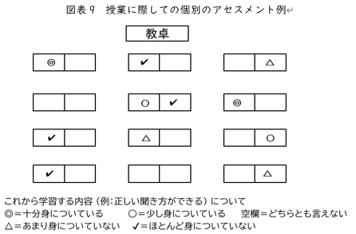
(4)SELプログラムの導入・実践
①SELプログラムの選定 ②目標と評価方法の設定
・教育委員会が作成や提案あるいは推奨するプログラム
・実践校を捜す
・公開されている実践例からの情報
・確認すべき点
(a)実施回数や順序が決まっているのかどうか、
(b)導入に必要な費用（実施に際して有料のものがある）
(c)実践の効果と課題を確かめる必要がある。
・目標の明確化：集団の育成をめざすのか、個々の子どもに注目するか
・評価：個別の目標設定と評価の工夫
Notes:
(4)SELプログラムの導入・実践
① SELプログラムの選定
●もし、教育委員会が作成や提案あるいは推奨するプログラムがあるのであれば、それが最も実施しやすいであろう。
●そういうプログラムがない場合は、実践している学校を探したり、インターネットで紹介されたりしている実践例を探して、情報を得るとよいだろう。
●その際、そのプログラムの種類として、(a)実施回数や順序が決まっているのかどうか、(b)導入に必要な費用（実施に際して有料のものがある）、(c)実践の効果と課題を確かめる必要がある。可能であれば、訪問して情報収集を行うことが望ましい。
②目標と評価方法の設定
●目標と評価は表裏一体の関係にある。ここでいう目標とは、大きくは集団の育成をめざすのか、あるいは個々の子どもに注目するのかという点を意味する。学校生活を有意義なものとするには学級や学習集団は重要な意味をもつため、どの教師もそれらを親和的で協力的なものにしたいと願っている。しかし、学年が変わったり、集団の編成替えがあったりすると、再度、集団への働きかけが必要になり、教師の取組方によっては集団の質が後退することもある。一方、個々の子どもに注目して、一人一人の社会性（自己の捉え方、他者との関わり方：図表1参照）を育てることができるなら、集団の編成替えがあっても個々の子どもが自らの力で他の子どもと親和的で質の高い関係を築いていくことが期待できる。たとえ課題にぶつかっても、自分たちでそれを解決し、乗り越えていくことができるだろう。それは、ゆくゆくは自立した社会人を育てることにつながる。これからますます変化していく社会にあって、個々の子どもの社会性を高めることを目標として、そのために集団での学習の場を活用するという考え方が必要である。
●こうした個々の子どもの変容を目標とする取組では、SELプログラムの学習の評価にも工夫が求められる。例えば、学習に入る前に指導者は個々の子どもの日ごろの様子から、実施する学習内容（例：正しい聞き方ができるようになる）について、図表9のようなアセスメントを行っておくと、意識的に授業中の反応や活動の様子を観察するようになる。また、学習の最後の振り返りでも、例えば「感想を書こう」ではなく、「今日の学習をこれからどのように役立てることができるか」や「自分の決意を書こう」といった問いかけにすると、より能動的な取組へと導きやすくなる。その後の生活でも、決意に沿った態度あるいは行動の変容や向上が観察できれば称賛や励ましがしやすくなり、それがさらに成長を促すきっかけになるだろう。こうした個別の目標設定と評価の繰り返しによって、結果として親和的で協力的な学級や学習集団が形成されていく。

Slide 10
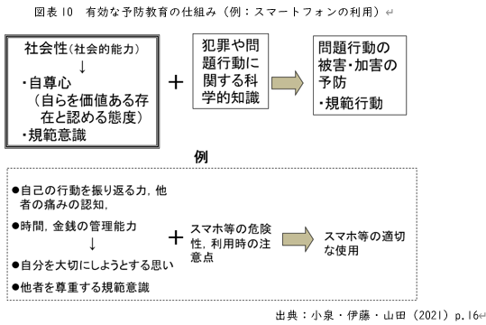
(4)SELプログラムの導入・実践
③授業回数 ④“小さな成功例”を積み上げる
・年間最低7～8回程度の学習
・予防教育への取組
・教師が感じる抵抗感：これまでの学習経験や指導経験がない
↓
・複数年での導入計画
小規模実践での“成功例”
クラス単位での試行
学年単位での試行
指導に悩む教師による試行
次に実践規模を広げていく
Notes:
③授業回数
●学習の実施回数や順序が定められていないプログラムの場合は、年間最低7～8回程度の学習の機会があると効果が出やすい。子どもの実態によるが、家庭や地域社会での体験の質の変化（図表1参照）を補ってさらに社会性を高めるためには、少ない授業回数では十分な学習の機会とならない。
●社会性が十分に身についていない状態での各種予防教育は、あまり効果が期待できないのではないかと考えられる。図表10は、スマートフォンの利用に関する予防教育を表したものである。社会的能力を育てて自尊心や規範意識が高まっていれば、具体的な使い方の注意点や危険性を知ることによって、予防効果を高められる。しかし、もし社会的能力が不十分で自尊心や規範意識が低い状態のままで、犯罪や問題行動に関する話を聞くとすると、場合によっては不適切な興味や関心をもち、いわば“面白半分”あるいは“興味本位”で危険な使い方を始める危険性があるのではないだろうか。ぜひ、各種予防教育のありかたについては、社会性に注目して有効性を高めることを期待したい。
④“小さな成功例”を積み上げる
●教師自身がSELプログラムの学習経験やあるいは指導体験をもつことは少ないため、導入に際して抵抗を感じることが多いようである。
●そこで、できれば複数年での導入計画を立てて、まずは“小さな成功例”を積み上げることをお勧めする。
●全校一斉での実施をめざすよりは、まずは学校内で小規模での実践とその“小さな成功例”を積み上げることを勧めたい。子どもの明白な変容を数値として確認することは難しくても、実際に子どもに接している教師にとっては、実感として子どもの小さな変化やその兆しを感じることが多い。
●もし、クラス単位あるいは学年単位で取組んでみてその効果を“小さな成功例”として体験できると、実践の拡大につながりやすい。
●これは、生徒指導面での“気になる子”の指導に悩んでいたり、あるいは学級経営に課題を感じていたりする教師にとって、身近な“小さな成功例”が教師の動機づけを高めるためである。そして、これがSELプログラム実践を拡大する好機となるだろう。

Slide 11
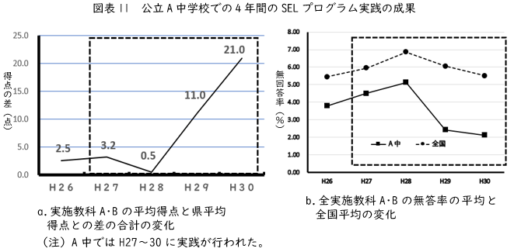
(5)SELプログラムの成果
・学校全体での長期間にわたる取組の成果
不登校や暴力行為の減少
学力の向上（4年間の実践の成果）
Notes:
(5)SELプログラムの成果
●学校全体での長期間にわたる取組では、不登校や暴力行為の減少が見られる。
●さらに学力の向上例も報告されている。図表11は、中学校での4年間にわたる実践での全国学力・学習状況調査の結果の一部を示したものである。この中学校では平成27年度から実践が始まり、その年度に入学した生徒が3年生になった年から、得点と無答率で学力向上が確認されている。問題行動や不登校率はそれ以前から成果が見え始めていた。成果の確認は何に注目するかで異なるが、いずれにしても学校全体で長期間実践することによって、確実に教育成果が得られることを示す事例である。図表1に示すように、社会性の育成は子どもの学校適応や学力向上の基盤であり、社会性を育成するための予防・開発的取組として、SELプログラムによる実践は非常に有効であることが分かる。

Slide 12
３．構成的グループエンカウンター
（SGE）

Slide 13
構成的グループエンカウンターとは何か
「グループアプローチ」グループ活動を通して個人の心理的成長を援助しようとする諸理論・技法の一つ
「ふたつのエンカウンター」
①構成的グループエンカウンター
(Structured Group Encounter)
提唱者は國分康孝である
②非構成的グループエンカウンター
(Non-Structured Group Encounter)
(Basic Encounter Group)
・スペシフィック
(目標を特定している。
例：タブレット使用)
・ジェネリック
定義：集中的なグループ体験
目標：「ふれあい」と「自他発見」を通しての参加者の自己変容
「代表的な思想・理論」
・ジョハリの窓
・実存主義
(自分の人生の主人公は自分である)
・ゲシュタルト療法（図と地）
Notes:
SELの具体的な一つの方法がSGEであること。
学術的な分類は、グループアプローチであること。
略称のSGEは、Ｓが構成的、Ｇがグループ、Ｅがエンカウンターという意味である。
代表的な理論を踏まえておくこと。ゲシュタルト療法の考え方は、エクササイズに使われている。
ジョハリの窓は、「ふれあい」によって、自己盲点の窓が小さくなることを説明を。
実存主義に関しては、自己開示的に開設ができるようにする。
9章の講座の時間が90分で、SGEの演習が約５0分であるため、スライドで説明は４０分以内にする。
進め方は、SGEの意味、目的と進め方は最低限説明をして、演習を体験してもらい、まとめと補足をする。

Slide 14
必要性と目的
①孤立→ふれあい(リレーション)
②自己疎外→自己発見(self-discovery)(自他発見)
目的：人間的成長(personal-growth)
＊リレーション
①パーソナルリレーション →枠を超えた本音の交流
②ソーシャルリレーション →枠に忠実な部分
Notes:
リレーションは、ヒューマンリレーション（人間関係）のことであり、２つある。
孤立と自己疎外は、普遍的なものである。

Slide 15
４．ＳＧＥの進め方

Slide 16
ＳＧＥの進め方(ツボ)
①インストラクション
②エクササイズ
(思考・感情・行動の何れかに
刺激を与えある課題)
③シェアリング
(エクササイズを通して、
感じたこと、気づいたりことを
振り返り、伝えあい、共有し
分かち合うこと。)
④インターベンション(介入)
＊ＳＧＥの３本柱は、①、②、③
である。
＊介入の必要性
・参加者の心的外傷を
予防する。
・参加者に対して行動の
仕方を学習させるため。
・参加者に対して、
自分の中に起きている
抵抗に気づかせるため。
Notes:
SGEの３本柱を意識して進めること。

Slide 17
（１）インストラクション
インストラクションとは、授業でいう導入にあたる。活動のねらいを説明したり、ルールや約束事を確認したり、エクササイズのやり方についてデモンストレーション（実演）を行う。
①何をするのか、②何のためにするのか、③どんな方法でするのか、④時間はどれくらいかかるのか、⑤してはならないことは何か、⑥どんな問題が起こりうるかについて、短い時間で端的に説明をする。
Notes:
簡にして要を得る。決論から言えるようにすること。
デモを丁寧に行うこと。

Slide 18
（２）エクササイズ
エクササイズは、さまざまな対人行動から成り立つ課題で、思考・感情・行動の何れかに刺激を与える誘発剤の働きをし、以下の６つの目標に迫る。
①自己理解 (他者理解に通じる)
②自己受容 (他者受容に通じる)
③自己表現・自己主張 (自己主張は、自己開示と同じ)
④感受性
⑤信頼体験
⑥役割遂行
Notes:
エクササイズには、それぞれ目的があるので、それをどのようにプログラムするかが大事である。

Slide 19
(３)シェアリング
シェアリングとは、エクササイズを通して「感じたこと、気づいたこと」を振り返り、分かち合うこと。本来のSGEでは「いまここ（here and now）」での体感を伴う気づきを重視するが、授業で行うときには「考えたことや思ったこと」を入れても良い。エクササイズをやりっぱなしにしないこと。
シェアリングのグループサイズには、下記のようなものがある。「隣の席の人」「少人数のグループ」「学級全体」という具合に、徐々にグループサイズを大きくしていく。
Notes:
シェアリングの感じたことを言語化（言葉にする）ことが大事であり、感情リテラシー教育にも通じる。
シェアングには、エクササイズ毎のショート、グループ全体で行う全体シェアリングと小グループを崩さずに行うインターグループの３種ある。

Slide 20
（４）介入（インターベーション）
介入とは、メンバー同士のふれあいを促進し、メンバーが自分の本音と向き合えるようにするための、リーダーの関わり（立ち居振る舞い）である。リーダーは視覚・聴覚などの五感を駆使し、安心して感情交流が出来る雰囲気を保証する。
カメラ機能：リーダーは発言者の表情が見える位置に立ち、発言内容や表情が気になるメンバーの反応を素早く読み取って反応する。また、良い反応をしている場合は、「・・・していいね」とすばやくフィードバックする。
スピーカー機能：発言者の声が小さな声で聞き取れないときなどに、「楽しかったんだね」とはっきり繰り返したり、あいまいな発言のときには「○○ということね」と発言の意図を汲み取って明確化したりする。
Notes:
机間巡視をしながら、或いは全体をみながら、「カメラ機能」と「スピーカー機能」を働かせて行う。

Slide 21
引用文献（図表を含む）
石隈利紀(1999) 『学校心理学』誠信書房
小泉令三（2011）『子どもの人間関係能力を育てるＳＥＬ‐８Ｓ １ 社会性と情動の学習〈ＳＥＬ‐８Ｓ〉の導入と実践』ミネルヴァ書房
小泉令三 (2020）「公立A中学校の４年間にわたる社会性と情動の学習「SEL-8Sプログラム」の 実践－アンカーポイント植え込み法の観点からの検討－」 福岡教育大学紀要, 69(6), pp.53-60
小泉令三（2023）「社会情動的（非認知）能力の発達とソーシャル・エモーショナル・ラーニング（SEL）の実践 －学習支援及びメンタルヘルスへの貢献― 指定討論」 教育心理学年報, 62, p235.
小泉令三（2024）「不適応予防と適応促進にはどうしたらよいのか？――すべての児童生徒を対象とした生徒指導」 友清由希子・黒川雅幸・小泉令三（編著）『問い続ける 学び続ける 生徒指導・キャリア教育』 北大路書房 pp.45-58
小泉令三・伊藤衣里子・山田洋平（2021）『高校生のための社会性と情動の学習（SEL-8C）――キャリア発達のための学習プログラム』 ミネルヴァ書房
小泉令三・山田洋平（2011a）『子どもの人間関係能力を育てるＳＥＬ‐８Ｓ ２ 社会性と情動の学習〈ＳＥＬ‐８Ｓ〉の進め方 小学校編』 ミネルヴァ書房
小泉令三・山田洋平（2011b）『子どもの人間関係能力を育てるＳＥＬ‐８Ｓ ３ 社会性と情動の学習〈ＳＥＬ‐８Ｓ〉の進め方 中学校編』 ミネルヴァ書房
文部科学省（2010） 生徒指導提要
文部科学省（2022） 生徒指導提要（改訂版）

Slide 22
参考・推薦図書
大友秀人・水上和夫（2019）『エンカウンターに学ぶグループ学習』図書文化
会沢信彦・諸富祥彦・大友秀人（2020）『不登校の予防と対応』図書文化
大友秀人・瀬尾尚隆・吉田ゆかり・伊藤友彦（2021）『タブレットでふれあうエンカウンター』図書文化
櫻井茂男（2024）『小中学生の非認知能力』図書文化
渡辺弥生・小泉令三（編著)（2022）『ソーシャル・エモーショナル・ラーニング（SEL） 非認知能力を育てる教育フレームワーク』福村出版
構成的グループエンカウンターのエクササイズを詳しく知りたい方は、國分康孝・國分久子総編集（2004）『構成的グループエンカウンター事典』図書文化社を参照。
構成的グループエンカウンターを実際に体験したい方は、NPO日本教育カウンセラー協会のHP（http://www.jeca.gr.jp/）から、研修会の情報を知ることができる。なお、このHPに紹介されている宿泊を伴うワークショップは成人を対象にし、自分の生き方を模索するもの（ジェネリックエンカウンター）。エンカウンターを応用（活用）したもの（スペシフィックエンカウンター）は、児童生徒を対象としている。
Notes:
SGEの演習に関しては、講師が自ら、SGEの研修会やWSに参加して体験することをおすすめする。

Slide 23
【演 習】 SGEの体験（約５０分）
〔流れ〕
1．まず、リーダーから、参加者に、SGE の目的を話す（約3分）。
「仲間と触れ合う（ふれあい体験）」と「自分と仲間の良さを見つける（自他発見）」
2．集団でのリレーションづくりのエクササイズを行う。エクササイズは、「アウチでよろしく（約3分）」
3．二者関係などをつくるリレーションづくりのエクササイズを行う。エクササイズは、「質問じゃんけん（約6分）」と「他己紹介（約10分）」
4．自他理解を促進するエクササイズを行う。エクササイズは、「二者択一（約10分）」
5．最後に、シェアリング（インターグループシェアリング）を行う（約５分）」。
〔実施上の考え方〕
プログラム案の流れは、リレーションをつくり、質問ジャンケンなどで自己・他者理解を促し、二者択一などで自分の価値観や考え方に触れ、シェアリングを行うとなる。
エクササイズは多数あるので、例えば、最初の集団でのリレーションづくりは、必ずしも「アウチでよろしく」でなく、近くの何人かのメンバーと「よろしくお願いします」と言って握手をしてもよいし、簡単なジャンケンエクササイズを行ってもよい。
Notes:
約３０分の演習だが、シェアリング入れたり、準備などの時間を入れると約５０分ぐらいは必要。
時間内で終えようとして、機械的に行わないこと。

Slide 24
エクササイズ（約30分）
アウチでよろしく（約3分）
ねらい：人差し指でのスキンシップとアイコンタクトを通して親和的な出会いを作る。
質問じゃんけん（約6分、ペア）
ねらい：メンバーの話を聞き、自分のことを話すことで、お互いの理解を深め、それぞれの違いを肯定的に受け止める。
他己紹介（約10分、原則4人）
ねらい：他者理解を促進し、交友関係の輪を広げる。
二者択一（約10分、原則4人）
ねらい：児童生徒同士のリレーションをつくる
（テーマ例）１．社長か副社長か２．分割払いか一括払いか３．一戸建てかマンションか４．時間かお金か５．海辺の夏か田舎の秋か６．海外旅行か国内旅行か７．新幹線か普通列車か
Notes:
エクササイズは約３０分だが、質問ジャンケンのところで、約４分、そして最後に５分から１０分程度シェアリング行う。

Slide 25
※資料の一部または全体の
転載，複製，転用等は固く禁じます

